Slide 1
Detección de anomalias
Luis ChAVARRIA Morales

Slide 2

Tema de Investigación
Detección de anomalías en redes con IA, con el objetivo es detección automática de patrones inusuales en el tráfico de red, con el fin de mejorar la seguridad en redes de telecomunicaciones

Slide 3
Plan de Trabajo
Selección del Dataset o Entorno de Simulación
Lenguaje de programación
Google Colab

Slide 4

Implementación del proyecto
El dataset se encuentra almacenado en un archivo comprimido (MachineLearningCSV.zip) dentro de Google Drive.
Se utilizó Google Colab para montar Google Drive y extraer los archivos necesarios.
Extracción de los archivos CSV del archivo comprimido.
Limpieza y normalización de los nombres de las columnas para facilitar el análisis.
Verificación de las etiquetas (Label) y las características relevantes para la detección de anomalías.

Slide 5
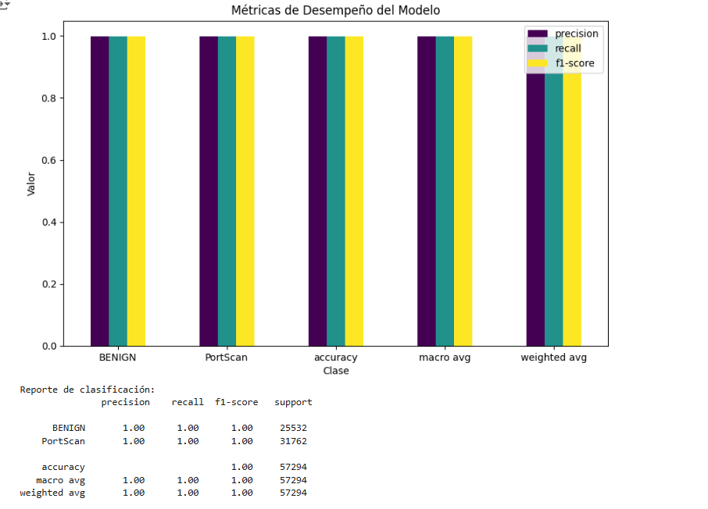
Análisis de Resultados
Acorde a los resultados s obtenidos muestran un desempeño sobresaliente del modelo, con una precisión (accuracy) de 99.99% en la detección de anomalías, lo que indica que el modelo es capaz de identificar correctamente tanto las conexiones normales como las potencialmente maliciosas.

Slide 6
Las etiquetas (Label) fueron validadas, confirmando la presencia de tráfico normal y ataques específicos.

